Slide 1
The Grave Diggers

Slide 2
INLEIDING.
Wie zijn wij?
GDD.
Art Style.
Planning.
UX / Level Design.
Code.
Opleveren.

Slide 3
Wie zijn wij?
Voorstellen groep.
Danial | Producer
Paco | Planning
Erwin | Lead Art
Harold | UX
Roos | Level design
Patric | QA
Sven | Lead Dev

Slide 4
GDD.
Introstory.
Uitleg gekozen zone.
Mechanics game.
Uniek aspect game.
Puzzel uitleg.
Uitleg enemies.

Slide 5
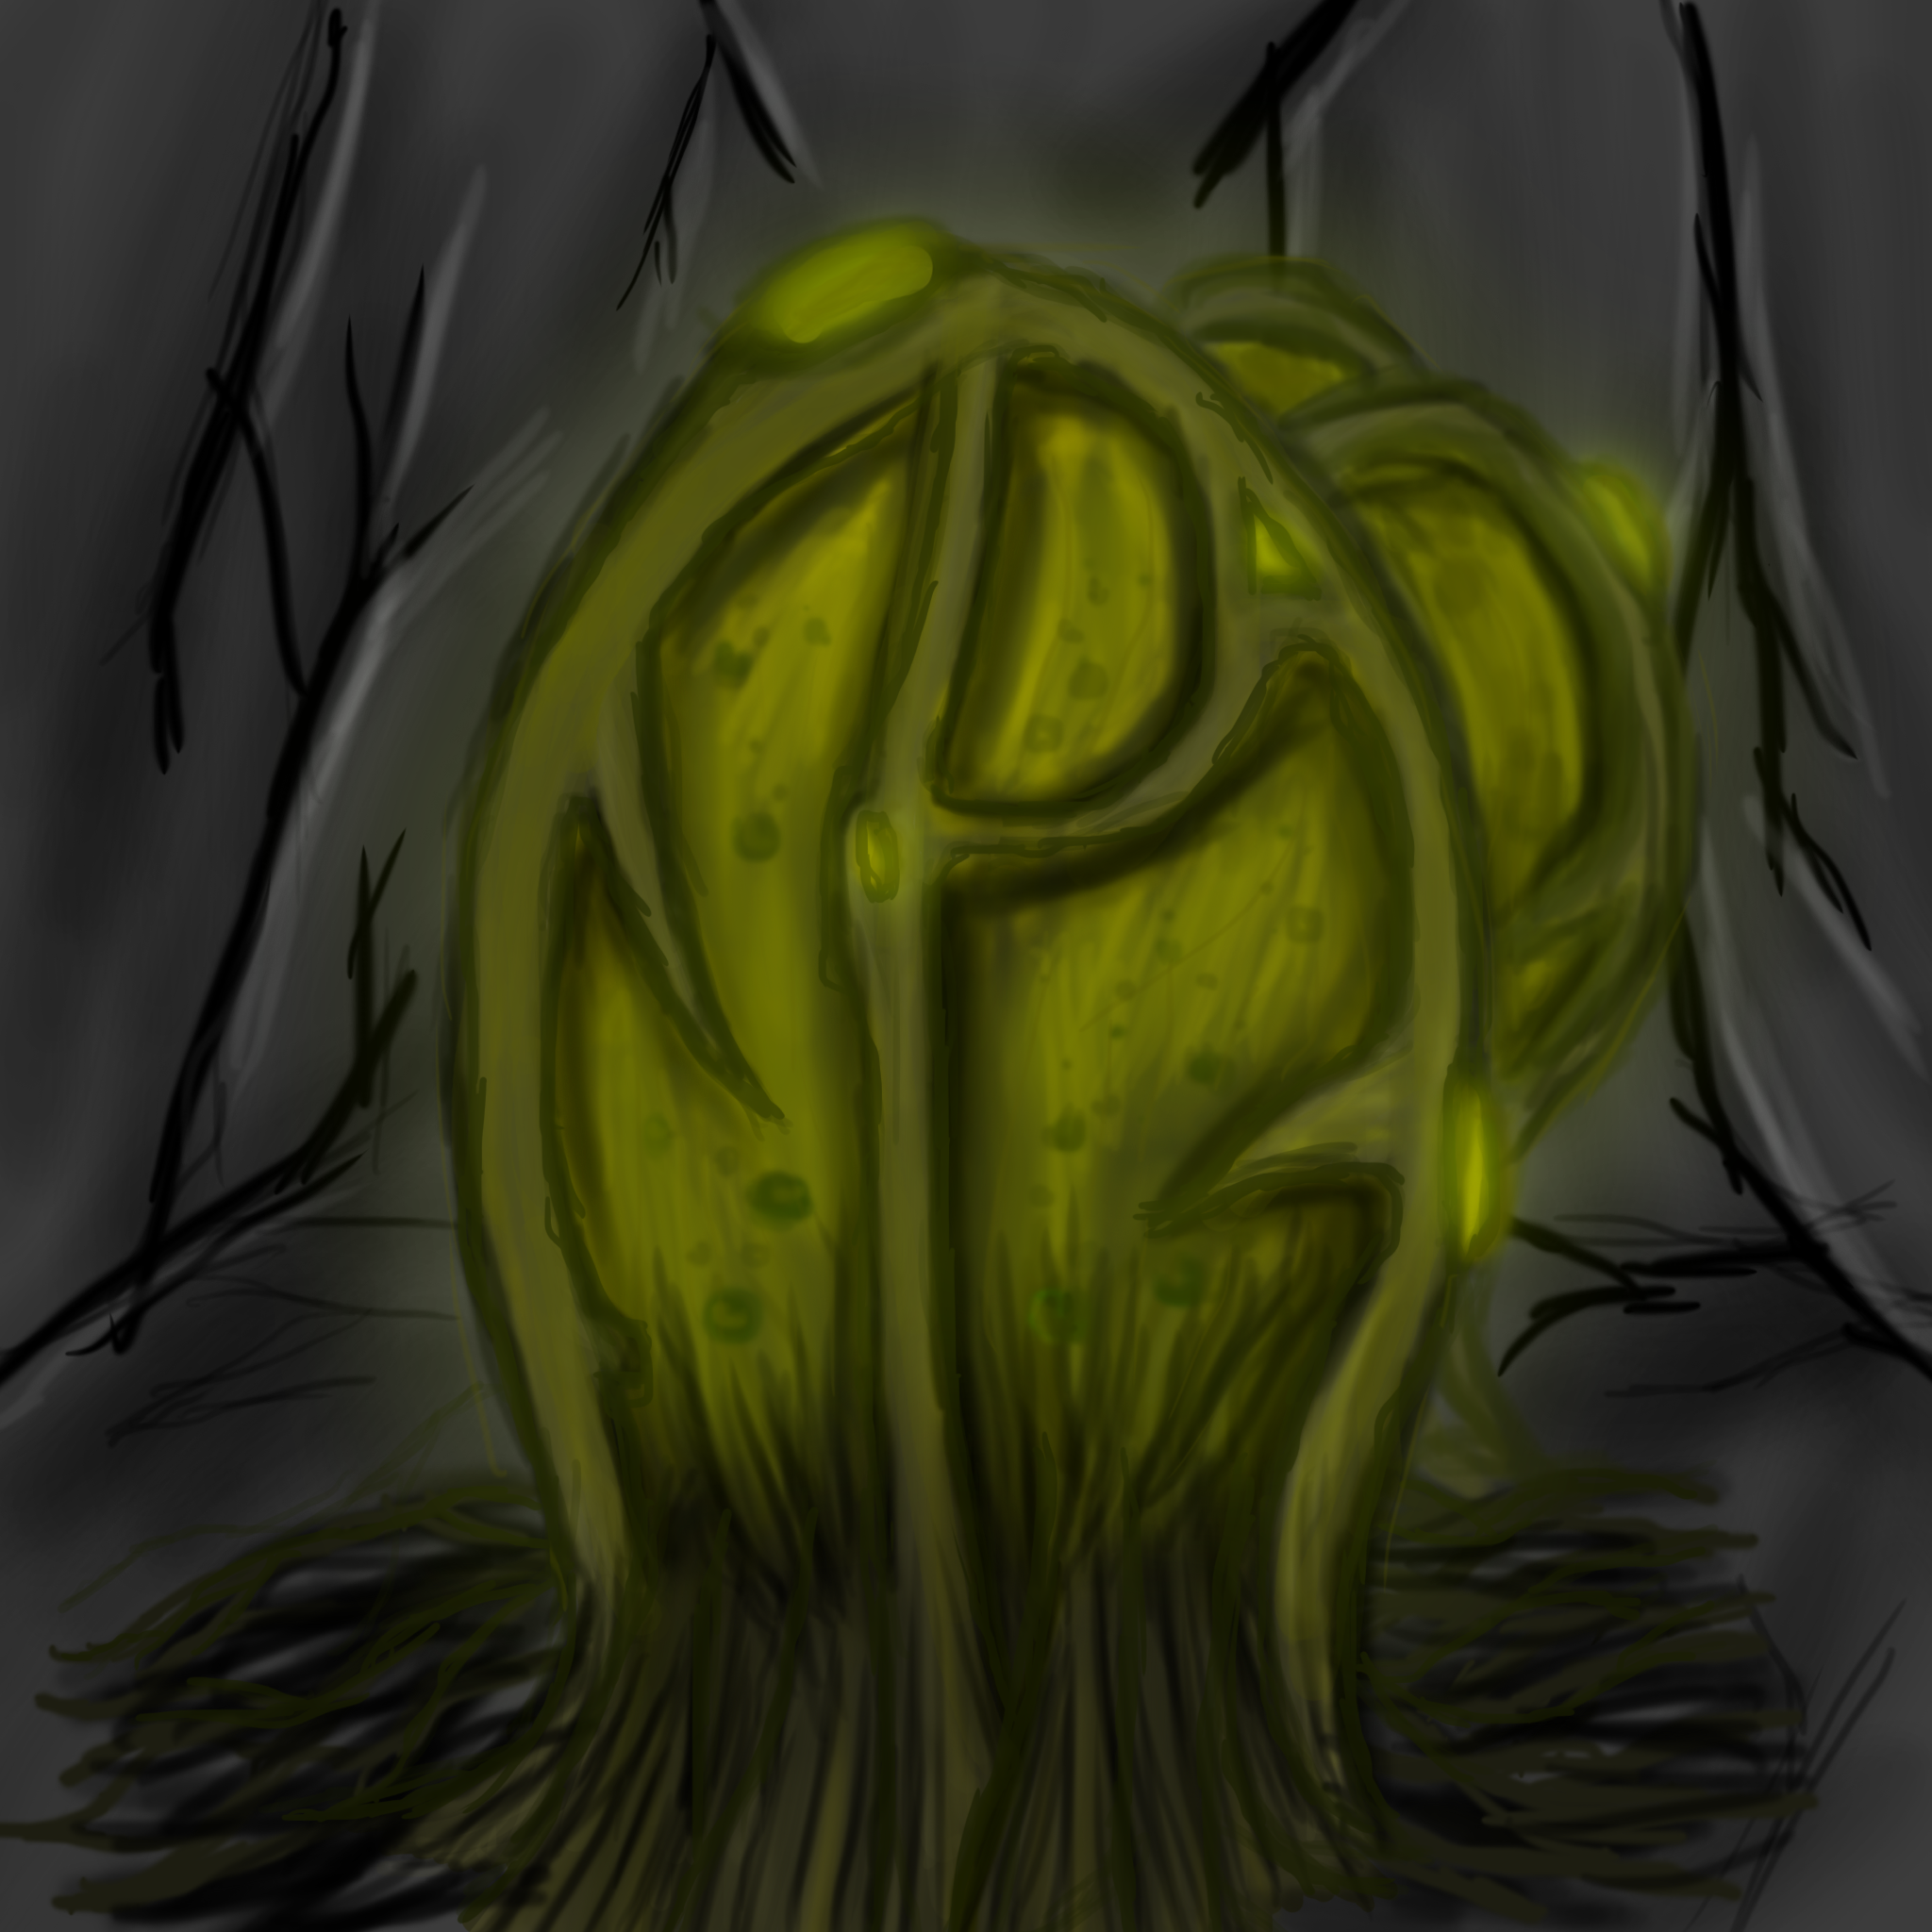
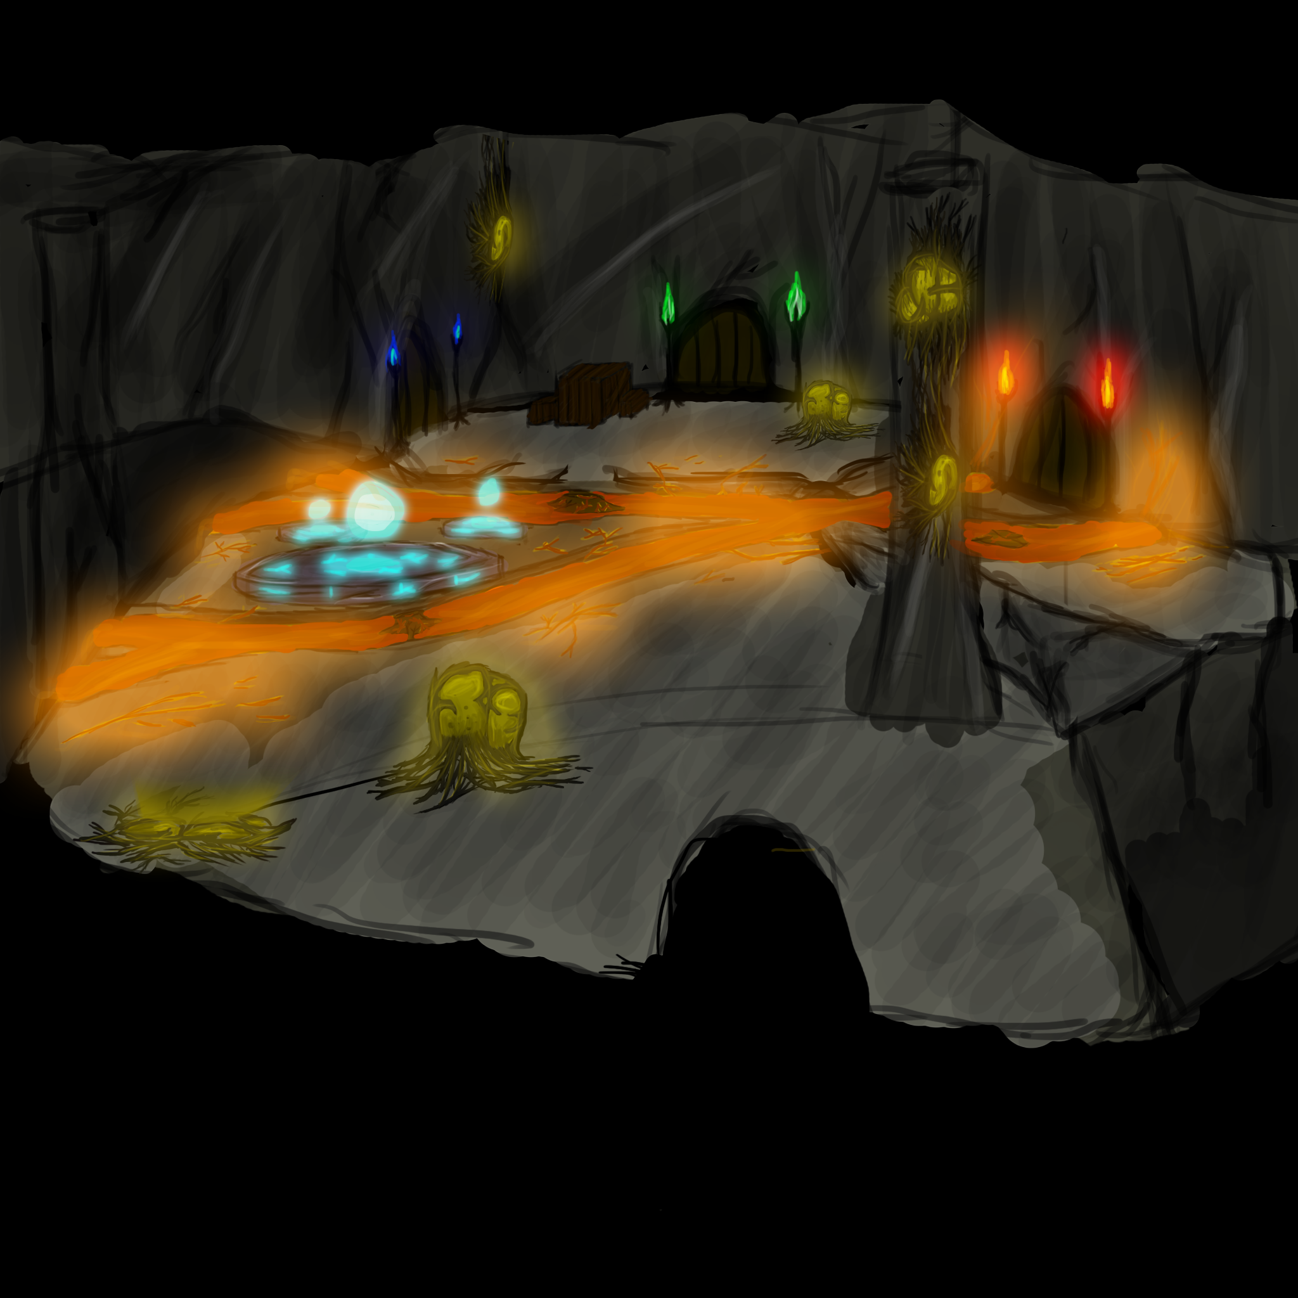
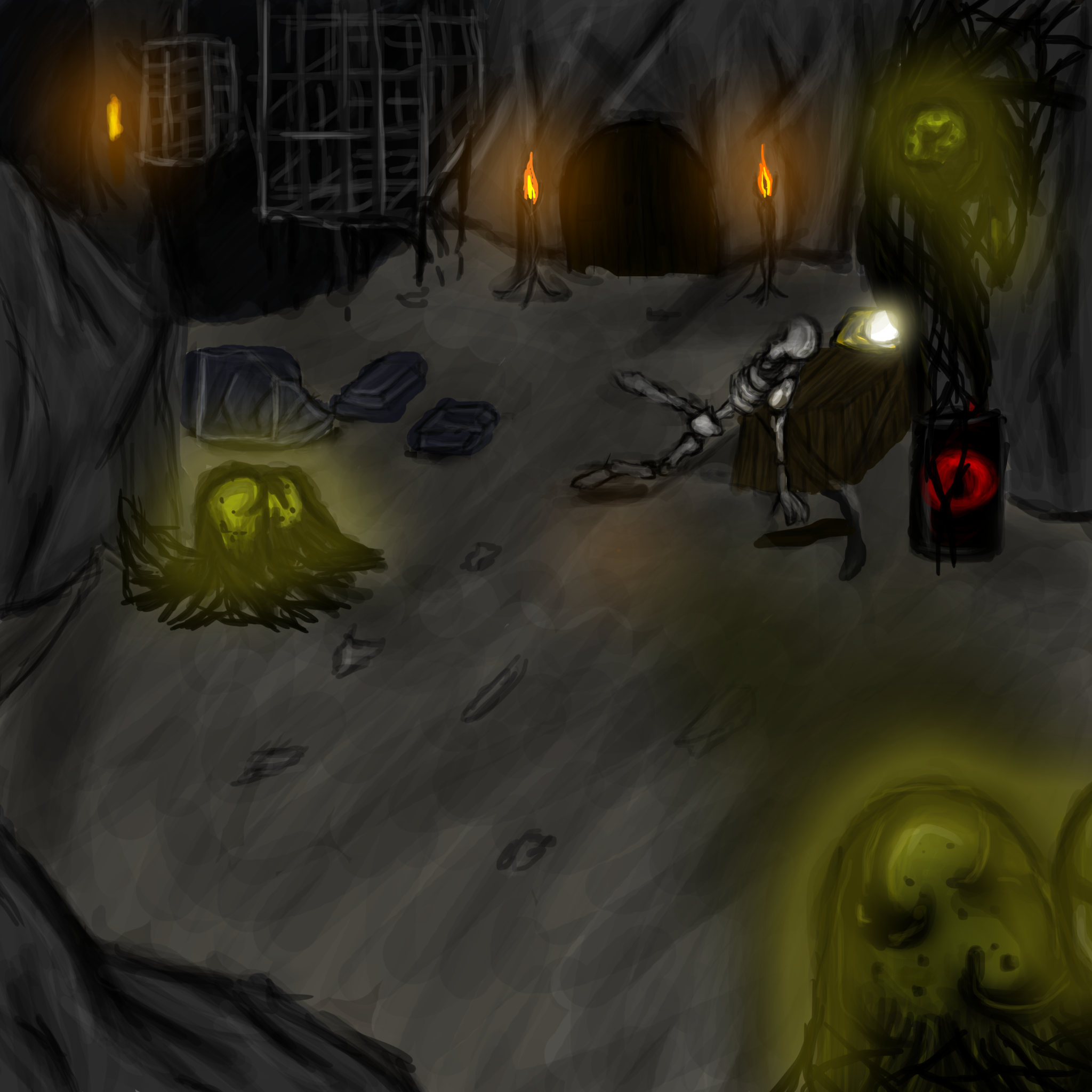
Art.
Concept art.
Artstyle.

Slide 6
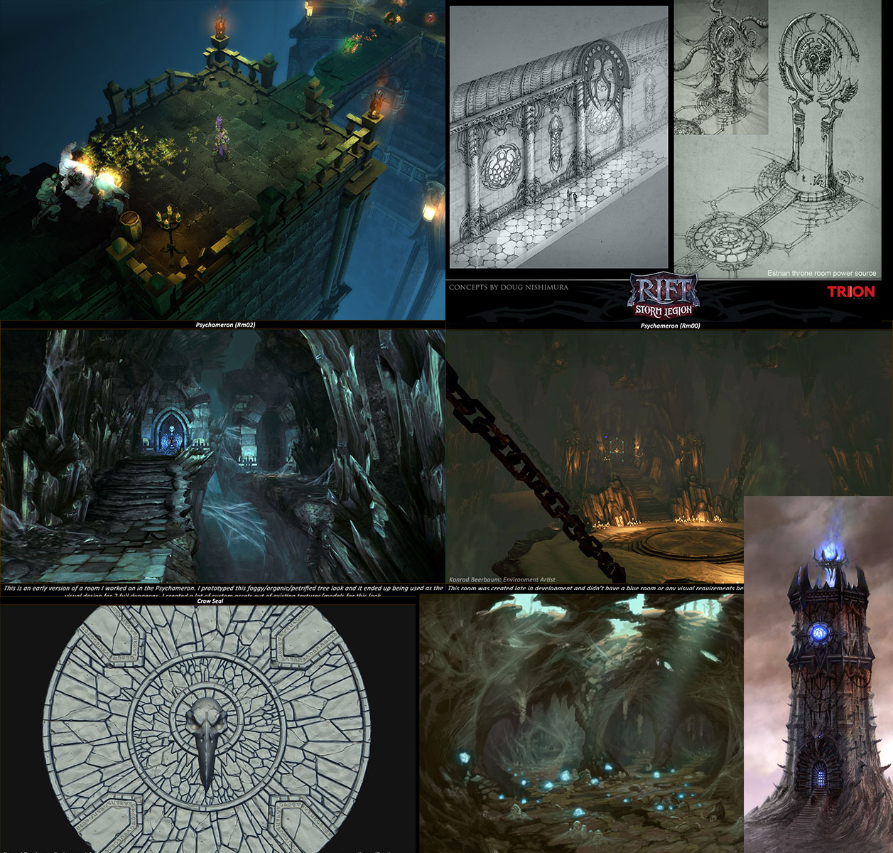
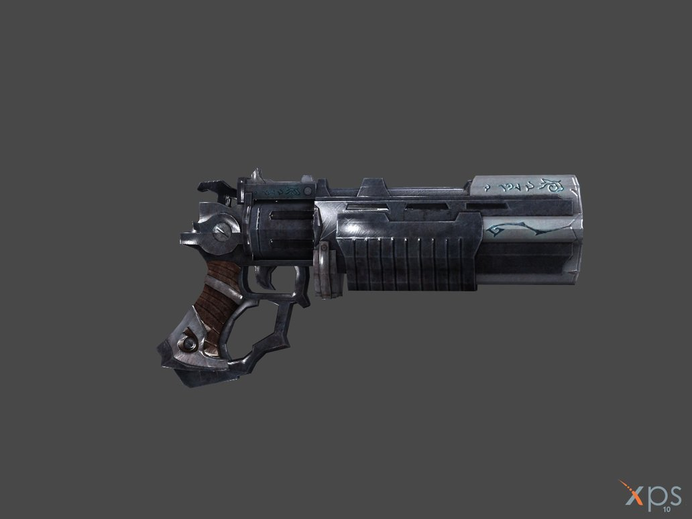
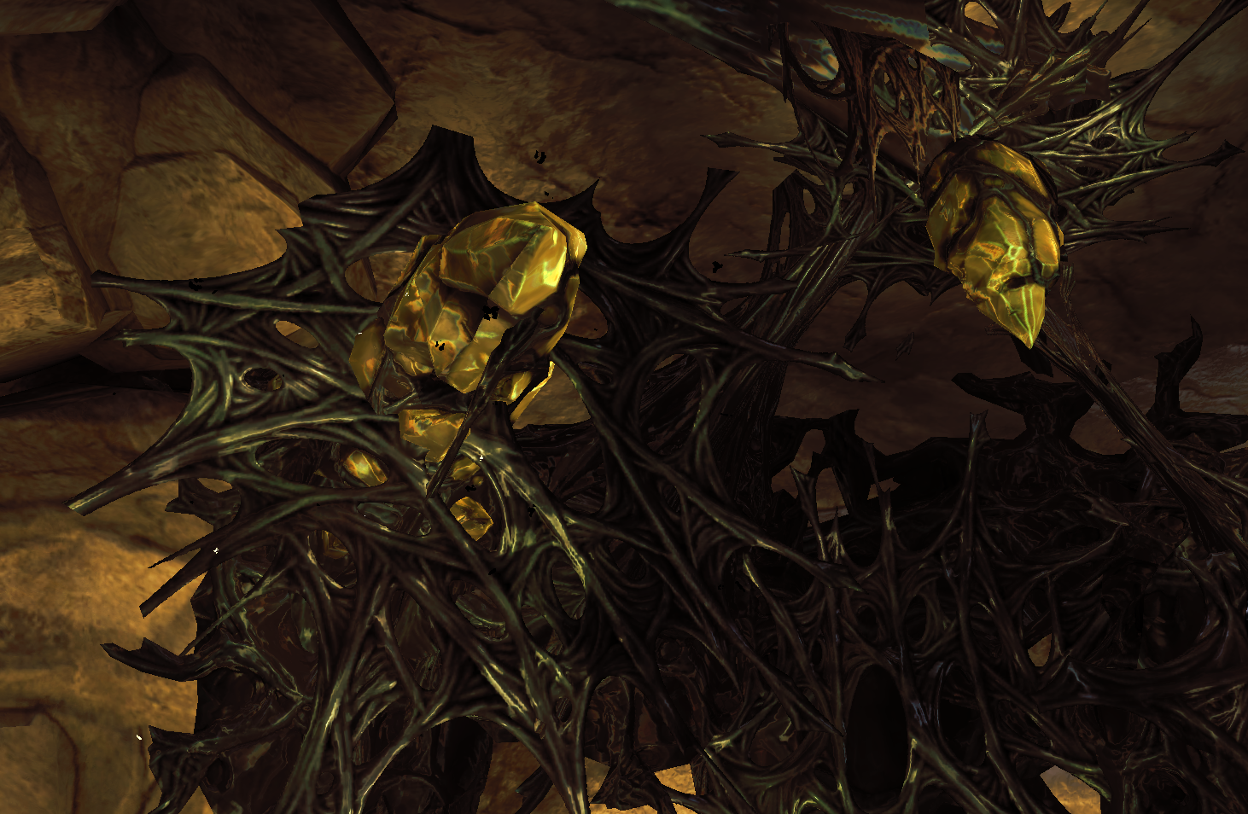
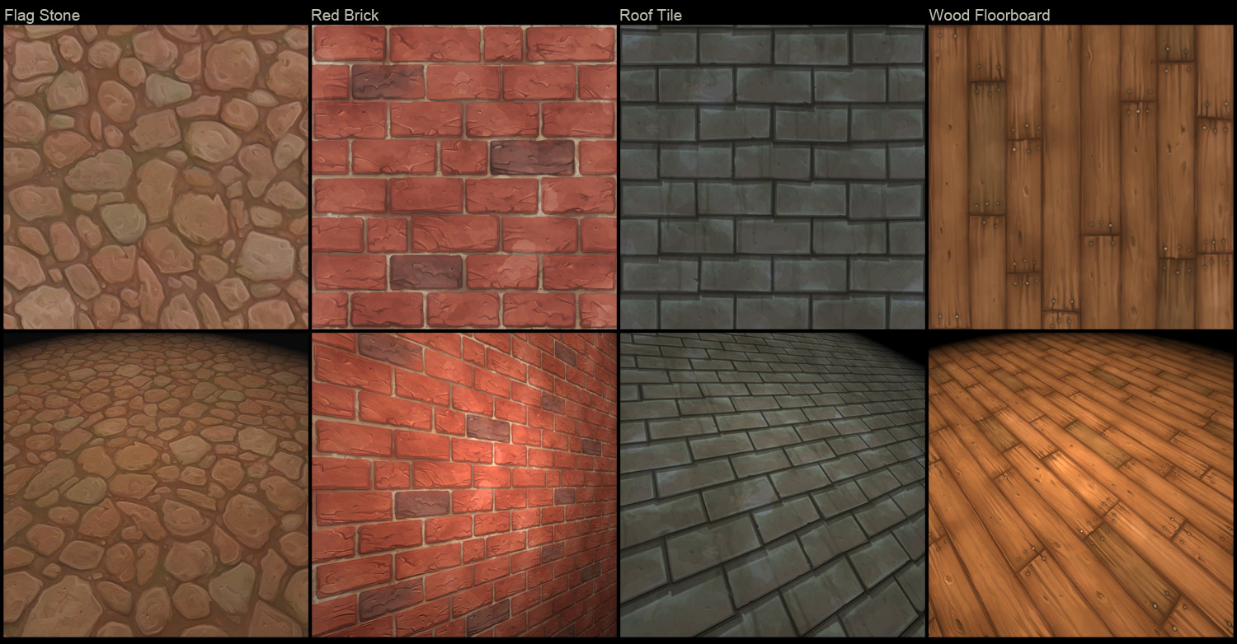
Mood Board

Slide 7
Planning.
Backlog.
Assetlist.
Trello.
Taakverdeling.

Slide 8
Ux / Level design.
Uitleg zone.
Uitleg Fun to play factor.
Uitleg hoe de game informatie communiceert met de gebruiker.
Uitleg game flow van begin tot eind.

Slide 9
Code.
Schematisch overzicht van de op te leveren code.
Structuur uitleg.

Slide 10
Oplevren.
Doel voor ogen van het einde van GL2.
Uitleggen wat de bedoeling is van de game tijdens de prototype presentatie.

